Slide 1
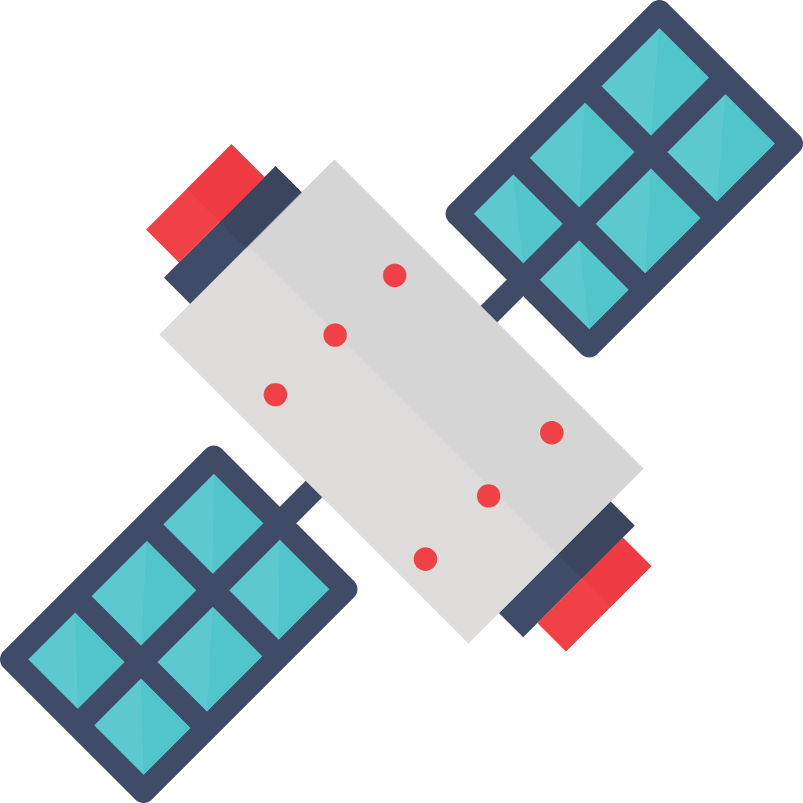


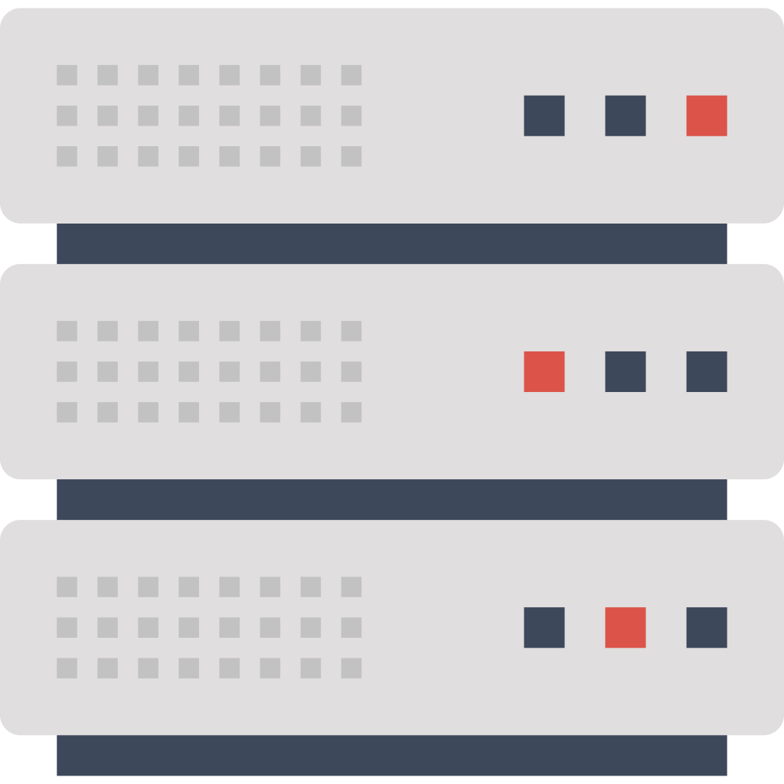

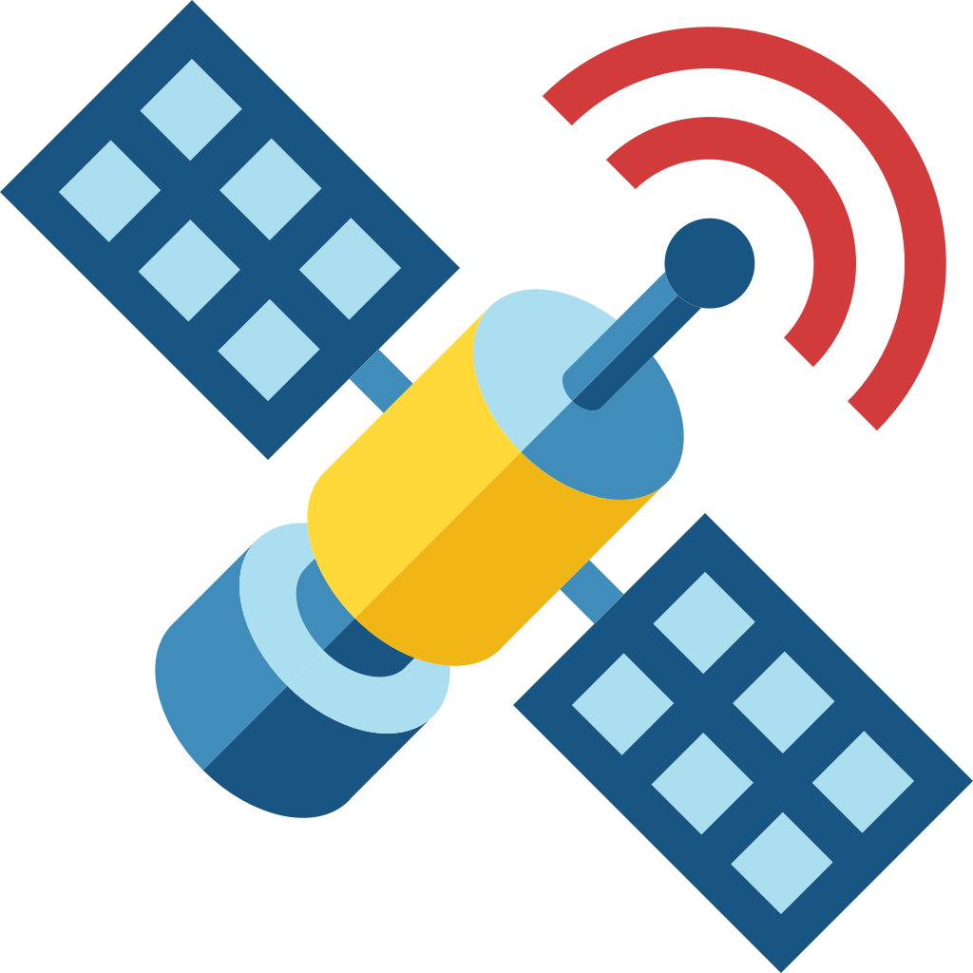

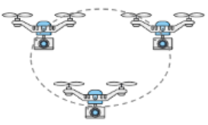
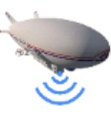

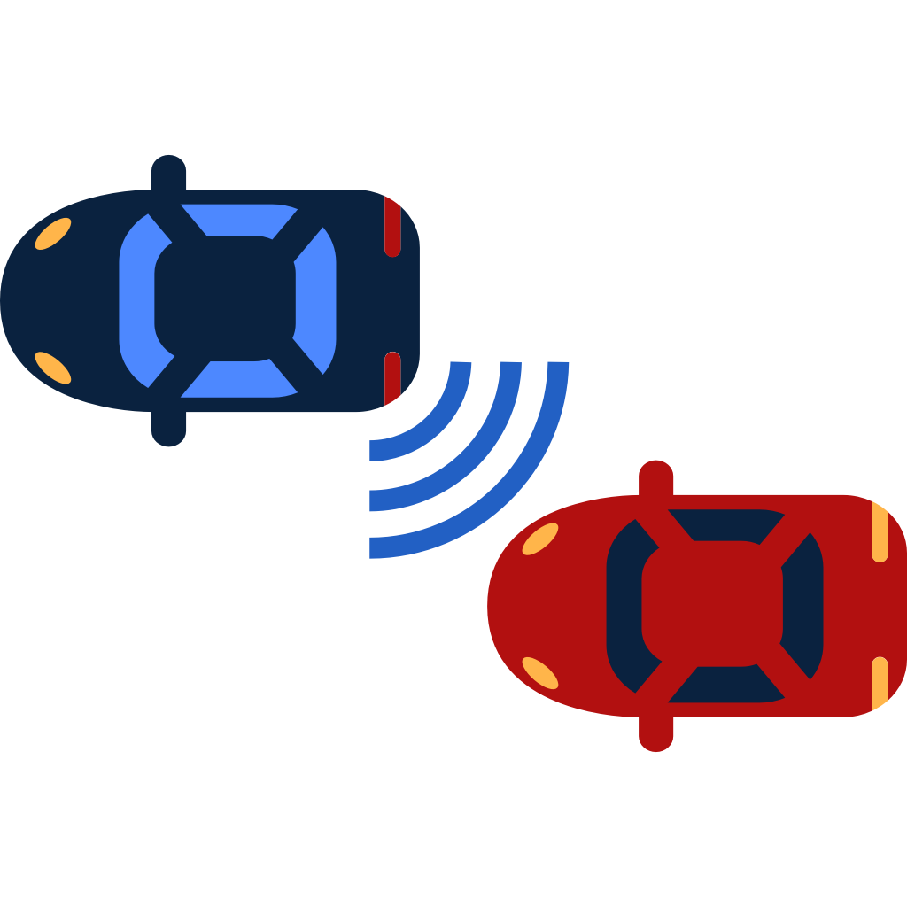
云端
高轨卫星层
全局
控制器
边缘端
低轨卫星层
区域
控制器 1
区域
控制器 2
区域
控制器 3
本地端
手机用户
无人机编队
高空平台
飞机
车联网

